Slide 1
ΕΙΣΑΓΩΓΗ ΣΤΗ ΦΥΣΙΚΟΘΕΡΑΠΕΙΑ
7.2
ΕΦΑΡΜΟΓΗ ΣΤΗΝ ΚΙΝΗΣΗ ΤΩΝ ΑΡΘΡΩΣΕΩΝ
Σχ.έτος 2023-24
Εκπαιδευτικός ΠΕ87.08 Μουζάκη Μαρία

Slide 2
ΒΑΘΜΟΣ ΚΙΝΗΣΗΣ ΑΡΘΡΩΣΗΣ
Περιγράφει, την ικανότητα κάθε άρθρωσης να παρουσιάζει κινήσεις σε ένα ή περισσότερα επίπεδα.

Slide 3
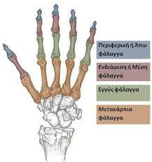
ΜΟΝΟΑΞΟΝΙΚΕΣ
Αρθρώσεις που παρουσιάζουν κίνηση σε μόνο ένα επίπεδο και σε ένα άξονα
Μεσοφαλαγγικές, κάμψη- έκταση

Slide 4
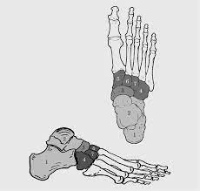
ΔΥΑΞΟΝΙΚΕΣ
Αρθρώσεις με δυο βαθμούς κίνησης και δύο άξονες
Όπως ποδοκνημική, Ραχιαία- πελματιαία κάμψη, ανάσπαση έσω- έξω χείλους

Slide 5
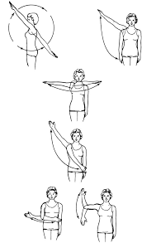
ΠΟΛΥΑΞΟΝΙΚΕΣ
Αρθρώσεις με τρεις βαθμούς κίνησης και στους τρεις άξονες.
Ώμος, κάμψη- έκταση, απαγωγή- προσαγωγή, έσω- έξω στροφή

Slide 6
ΑΝΟΙΧΤΗ ΚΙΝΗΤΙΚΗ ΑΛΥΣΙΔΑ
Όταν ο συνδυασμός κινήσεων ενός μέλους, όπου η τελευταία άρθρωση, κινείται ελεύθερα χωρίς να παρεμποδίζεται από κάποια εξωτερική αντίσταση ή να ακουμπά σε κάποια επιφάνεια.

Slide 7
ΚΛΕΙΣΤΗ ΚΙΝΗΤΙΚΗ ΑΛΥΣΙΔΑ
Όταν το μέλος, και συγκεκριμένα η τελευταία άρθρωση, συναντά εξωτερική αντίσταση που δεν της επιτρέπει να κινηθεί.

